Slide 1
第四章自顶向下语法分析

Slide 2
内容提要
语法分析概述
自顶向下分析方法
FIRST集合和FOLLOW集合
确定的自顶向下分析
确定的自顶向下分析的条件
递归下降分析
LL(1)分析

Slide 3
1 语法分析概述
语法分析是编译过程的核心部分。
1、语法分析的任务：按照语法规则（文法），从源程序符号串（单词）中识别出各类语法成分，同时进行语法检查，为语义分析和代码生成做准备。
源程序
  －分析器的输入：单词符号
词法分析
  －分析器的输出
    －分析树
    －出错处理:定位、续编译
单词符号
语法分析
2、语法分析程序的定义：执行语法分析任务的程序称为语法分析程序，也称为语法分析器，它是编译程序的主要部分之一。
分析树
语义处理

Slide 4
语法分析方法
上下文无关文法的改造:消除二义性、左递归、提取左公因子
不确定法-回溯
自顶向下
递归下降分析
确定法
预测分析(LL)
算符优先（已很少使用）
自底向上
LR(0)、SLR(1)[LR(1)、LALR]

Slide 5
常用文法
－没有一种方法能有效分析所有上下文无关文法(CFG)
  存在无法处理的CFG
－每种方法能够处理一部分上下文无关文法
  每种方法都有适用范围
－常用文法：LL文法和LR文法都是上下文无关文法的子集(无二义性)
  可用不同的文法来描述同一语言
－对于不同的文法，可用不同的分析方法
  LL文法 ── 递归下降分析法、预测分析法
  LR文法 ── LR分析法
  LL 文法多用于语法分析器的手工实现
  LR 文法多用于语法分析器的自动生成

Slide 6
2 自顶向下分析方法
例：文法G[S]:S→aABe A→bA|c B→d
判断句子abbcde是否合法。
S=>aABe=>abABe=>abbABe=>abbcBe=>abbcde
自顶向下分析法(面向目标，是一个产生过程)：
  从推导的角度看：从开始符号出发，试图推导出与输入符号串相同的符号串。一般来讲，构造出的推导是最左推导（why？）。
    －原因：由于对输入串是自左向右扫描的，因此用最左推导，只有用最左推导，才能保证按扫描顺序去匹配输入串。
  从语法树的角度看：从根节点，试图向下生成语法树，其叶节点正好与输入符号串相同。
－要点：
  由根向下构造语法树；
  构造最左推导；
  推导出的终结符串是否与当前输入符号串匹配。
－讨论前提：输入是符号(单词)序列，对符号（单词）构造情况不感兴趣。

Slide 7
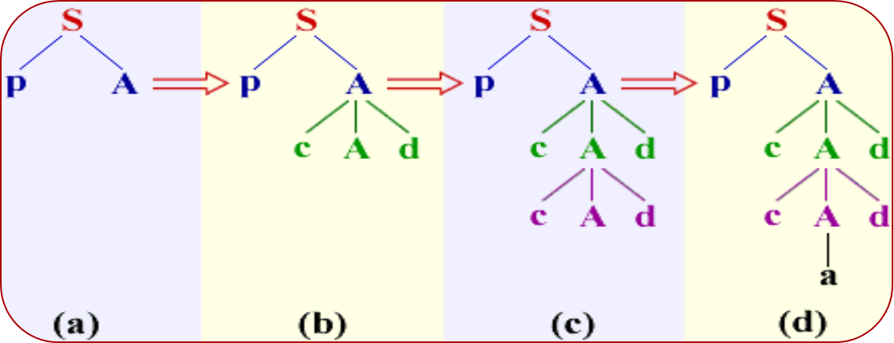
例：G[S]: S→pA|qB A→cAd|a B →dB|c
对输入串w= pccadd#，构造自顶向下最左推导
此文法有以下特点：
① 每个产生式右部都由终结符号开始。
② 如果两个产生式有相同的左部，其右部由不同的终结符开始。
对于这样的文法，在推导过程中完全可以根据当前的输入符号决定选择哪个产生式往下推导，因此分析过程是唯一确定的。

Slide 8
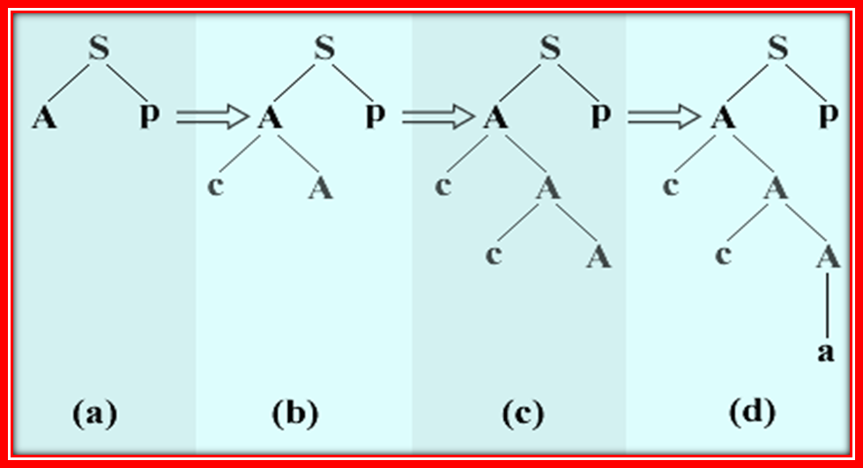
例：G[S]: S → Ap |Bq A →a|cA B →b|dB
对w=ccap#，构造自顶向下最左推导
此文法有以下特点：
① 产生式右部不全是由终结符开始。
② 如果两个产生式有相同的左部，它们的右部是由不同的终结符或非终结符开始。
③ 文法中无ε产生式。
对于产生式中相同左部含有非终结符开始的产生式时，在推导过程中选用哪个产生式不直观，但推导过程仍然是确定的

Slide 9
例∶G[S]:(1)S →cAd (2)A →ab|a
对输入串w=cad#。构造自顶向下最左推导
从开始符号出发，反复使用不同的产生式谋求匹配输入串。当用某个非终结符号的产生式进行匹配失败时，则推翻分析退回到适当位置再重新试探其它产生式，直到把所有可能的推导序列都试探完仍不成功才能确认输入串不是该文法的句子而报错 ，称为带回溯的自顶向下分析。
－回溯需要推导记住现场，浪费了大量的时间和空间，必须设法消除。
S
c
A
d
a
b
S
c
A
d
此文法有以下特点：
① 每个产生式的右部都由终结符号开始。
② 如果两个产生式有相同的左部，它们的右部由相同的终结符开始。
a

Slide 10
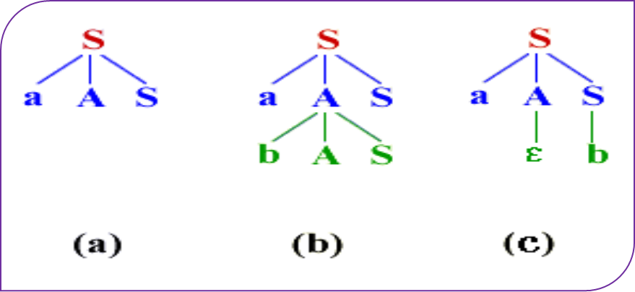
文法特点:
(1)相同左部非终结符的右部能 ε
(2)推导过程中，该非终结符的后跟终结符集合与从其产生式右部推导出的串的首个终结符集合有相同元素。
A ε， S ⇒ aAS ⇒ aAb bAS bAS
例：G[S]: S→aAS S→b A→bAS A→ε
对输入串为ab#，构造自顶向下最左推导
回溯
*
⇒
*
⇒
*
⇒

Slide 11
例: G[S]: S→aB|d B→bBS|ε
对w=abd#，构造自顶向下最左推导
S
S
⇒aB
a
B
⇒abBS
b
B
S
⇒abS
ε
d
⇒abd
(1)相同左部非终结符的右部能 ε
(2)推导过程中，该非终结符的后跟终结符集合与从其产生式右部推导出的串的首个终结符集合无相同元素。
B ε，S abBd S abBaB ， bBS bBS
*
⇒
+
⇒
+
⇒
*
⇒

Slide 12
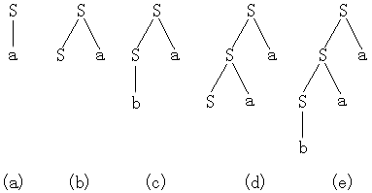
例：G[S]: S→Sa S→b
对输入串baa#，构造自顶向下最左推导
b
回溯
回溯
文法特点：含有左递归

Slide 13
自顶向下分析的不确定性（产生回溯）原因：
1、相同非终结符的产生式右部存在（直接或间接）公共左因子
2、存在ε产生式的一些情形
3、产生式存在左递归
为形式化描述上述原因和给出满足不带回溯的自顶向下分析的条件引入两个集合：
FIRST集合和FOLLOW集合

Slide 14
3 FIRST集合和FOLLOW集合
FIRST集合定义
FIRST集合构造方法
FOLLOW集合定义
FOLLOW集合构造方法

Slide 15
FIRST集合定义及构造方法
定义：若α∈(V_{t}∪V_{n})*, 则FIRST(α)={a|α a…, a∈V_{t}}
若α ε, 则规定 ε∈FIRST(α)
即：FIRST(α)是从α可能推导出的所有终结符号串的开头终结符号或ε
*
⇒
*
⇒
【例】
S→aAb
A→cd|c
FIRST(aAb) ={a}
FIRST(cd) ={c}
FIRST(c) ={c}
【例】
S→Aa
A→a|ε
FIRST(a) ={a}
FIRST(ε) = {ε}
FIRST(Aa) ={a}
FIRST(S) ={a}
FIRST(A) ={c}
FIRST(S) ={a}
FIRST(A) ={a, ε}

Slide 16
FIRST集合构造算法：
对文法中的符号X∈V_{n}∪V_{t}，FIRST(X)集合可反复应用下列规则计算，直到其FIRST(X)集合不再增大为止：
1)若X∈V_{t}，则FIRST(X)={X}
例如：FIRST(i)={i}
G[E]：
E→TE'
E'→+TE'|ε
T→FT'
T'→*FT'|ε
F→(E)|i

Slide 17
2)若X∈V_{n}，且有形如X→aα的产生式(a∈V_{t})，或具有形如X→ε的产生式，则把a或ε加进FIRST(X)。
例如：
FIRST(F)={(,i}
FIRST(E')={+,ε}
FIRST(T')={*,ε}
G[E]
E→TE'
E'→+TE'|ε
T→FT'
T'→*FT'|ε
F→(E)|i

Slide 18
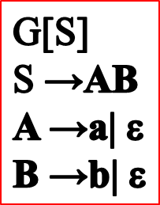
3) 设G中有形如X→Y₁Y₂…Y_{k}的产生式：
若Y₁∈V_{n}，则把FIRST(Y₁)中的一切非ε符号加进FIRST(X)；
例如：FIRST(T)=FIRST(F)={(,i} FIRST(E)=FIRST(T)={(,i}
对于一切2≤i≤k，若Y₁，Y₂，…，Y_{i-1}均为非终结符号，且ε∈FIRST(Y_{j})，1≤j≤i-1，则将FIRST(Y_{i})中的一切非ε符号加进FIRST(X)；
若对一切1≤i≤k，均有ε∈FIRST(Y_{j})，则将ε加进FIRST(X)。
例如： FIRST(S)={FIRST(A)-{ε}} ∪{FIRST(B)-{ε}} ∪{ε}
={a,b, ε}
G[E]
E→TE'
E'→+TE'|ε
T→FT'
T'→*FT'|ε
F→(E)|i

Slide 19
例: 文法G[S]:
S→AB|bC A→ε|b B→ε|aD
C→AD|b D→aS|c
计算所有产生式左部符号的FIRST集
FIRST(S)=
{FIRST(A)-{ε}}∪{FIRST(B)-{ε}}∪{ε}∪{b}
={b,a,ε}
FIRST(A)=
{ε} ∪{b}={ε,b}
FIRST(B)=
{ε} ∪ {a}={ε,a}
FIRST(C)=
{FIRST(A)-{ε}}∪FIRST(D) ∪ {b}={a,b,c}
FIRST(D)=
{a} ∪{c}={a,c}

Slide 20
对文法G的任一符号串α=X₁X₂…X_{n}可按下列步骤构造其FIRST(α)集合：
1) 置FIRST(α)=φ
2) 将FIRST(X₁)中的一切非ε符号加进FIRST(α)；
3) 若ε∈FIRST(X₁)，将FIRST(X₂)中的一切非ε符号加进FIRST(α)；若ε∈FIRST(X₁)和FIRST(X₂),将FIRST(X₃)中的一切非ε符号加进FIRST(α)；以此类推。
4) 若对于一切1≤i≤n，ε∈FIRST(X_{i})，则将ε符号加进FIRST(α)。

Slide 21
例:文法G[S]:
  S→AB|bC A→ε|b B→ε|aD
  C→AD|b D→aS|c
  计算所有产生式右部符号串的FIRST集
  FIRST(AB)={FIRST(A)-{ε}}∪
  {FIRST(B)-{ε}}∪{ε}={b,a,ε}
  FIRST(bC)={b}
  FIRST(ε)={ε}
  FIRST(b) = {b}
  FIRST(aD)={a}
  FIRST(AD)={FIRST(A)-{ε}}∪FIRST(D)={b,a,c}
  FIRST(aS)={a}
  FIRST(c) = {c}

Slide 22
避免遗漏，可以从最后一个产生式开始往前计算FIRST集
例：有文法
E→TE′
E′→+TE′
E′→ε
T→FT′
T′→*FT′
T′→ε
F→(E)|i
求文法中非终结符号以及右部符号串的FIRST集。
FIRST(F)={(,i}
FIRST(T′)={*,ε}
FIRST(T)=FIRST(F)={(,i}
FIRST(E′)={+,ε}
FIRST(E)= FIRST(T)={(,i}
FIRST(TE′)=FIRST(T)={(,i}
FIRST(+TE′)={+}
FIRST(ε)={ε}
FIRST(FT′)= FIRST(F)={(,i}
FIRST(*FT′) ={*}
FIRST(（E）)={(}
FIRST(i)={i}

Slide 23
练习：给出G[P]的非终结符的FIRST集
FIRST(P)={b}
FIRST(T)= FIRST(S)= {a,i}
FIRST(F)={;,ε}
FIRST(S)= FIRST(N)∪FIRST(C)
= {a,i}
FIRST(N)={a}
FIRST(C)= FIRST(I)={i}
FIRST(D)={e, ε}
FIRST(I)=FIRST(Z)={i}
FIRST(Z)={i}
P→bTd T→SF
F→;SF|ε S→N|C
N→a C→ID
D→eS|ε I→ZN
Z→i

Slide 24
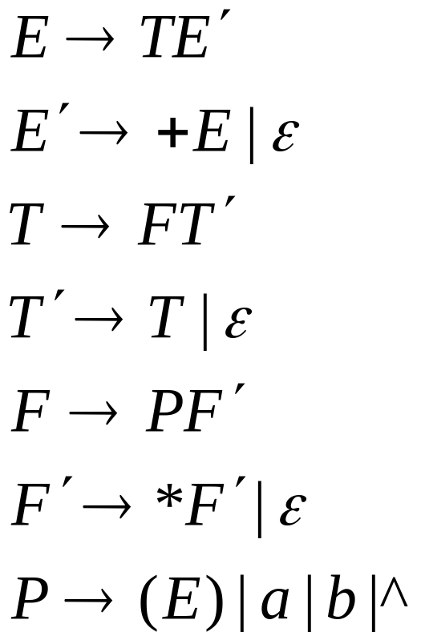
练习:文法G[E]
给出G[E]的非终结符的FIRST集

Slide 25
FIRST(E)={(,a,b,^}
FIRST(E')={+,ε}
FIRST(T)={(,a,b,^}
FIRST(T')={(,a,b,^,ε}
FIRST(F)={(,a,b,^}
FIRST(F')={*,ε}
FIRST(P)={(,a,b,^}

Slide 26
例∶G[S]:(1)S → cAd (2)A → ab|a
对输入串w=cad#。构造自顶向下最左推导
S
原因：
由于相同左部的产生式右部FIRST集交集不为空。
即A→ab A→a
FIRST(ab)∩FIRST(a)={a}≠∅
c
A
d
a
b
S
c
A
d
a

Slide 27
文法G[S]: S → Ap |Bq A →a|cA B →b|dB
识别输入串w=ccap是否是G[S]的句子
推导过程：S⇒Ap⇒cAp⇒ccAp⇒ccap 推导成功
因为：FIRST(A)={a，c}
FIRST(B)={b，d}
FIRST(Ap)={a，c}
FIRST(Bq)={b，d}
所以：
FIRST(Ap)∩FIRST(Bq) =∅
FIRST(a)∩FIRST(cA) = ∅
FIRST(b)∩FIRST(dB) = ∅
该文法所有具有相同左部的产生式右部符号串的FIRST集不相交，因此可根据当前的输入符号属于哪个产生式右部符号串的FIRST集而决定选择相应产生式进行推导，构造确定的自顶向下分析。

Slide 28
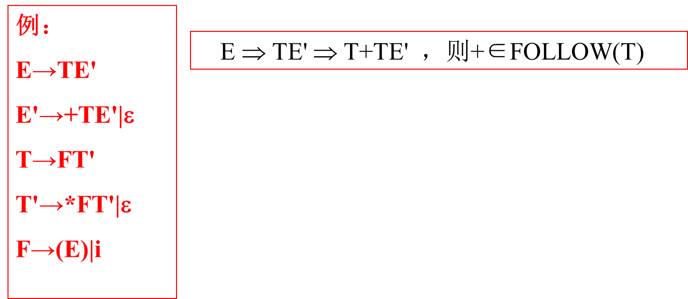
FOLLOW集合定义及构造方法
FOLLOW集合定义：对文法G[S]的任何非终结符号A，定义
FOLLOW(A)={a|S …Aa…, a∈V_{t}}
若S …A，则规定#∈FOLLOW(A)
FOLLOW(A):所有句型中紧接A之后的终结符号或#。
*
⇒
*
⇒
E ⇒ TE' ⇒ T+TE' ⇒ T+ FT' E' ⇒ T+ (E)T' E' ，则 ）∈FOLLOW(E)

Slide 29
构造集合FOLLOW(A)算法
E→TE'
E'→+TE'|ε
T→FT'
T'→*FT'|ε
F→(E)|i
（1）若A为开始符号，则把“#”加入FOLLOW(A)中；
#∈FOLLOW(E)
（2）若B→αAβ (β≠ε)，则FIRST(β)-{ε}加入FOLLOW(A)中；
由F→(E)可知， )∈FOLLOW(E)
（3）若B→αA 或B→αAβ且β
ε ，
注：FOLLOW集合中不能有ε
则把FOLLOW(B)加入FOLLOW(A) 中。
原因：S xBy ⇒ xαAy 或 S xBy ⇒ xαAβy ⇒ xαAy
y∈FOLLOW(B)
*
⇒
*
⇒
由E→TE'，应把FOLLOW(E)加入FOLLOW(E')
由E' →+ TE' 且E' ⇒ε，应把FOLLOW(E')加入FOLLOW(T)

Slide 30
【例】 G[E]
E→TE'
E'→+TE'|ε
T→FT'
T'→*FT'|ε
F→(E)|i
求非终结符的FOLLOW集
1、避免遗漏，可以从第一个产生式开始往后计算FOLLOW集；
2、只关注非终结符在哪些产生式右部出现。
FIRST(F)={(,i}
FIRST(T')={*,ε}
FIRST(T) ={(,i}
FIRST(E')={+,ε}
FIRST(E)={(,i}
FOLLOW(E)={#,)} ∵E是开始符号∴#∈FOLLOW(E)
又F →(E) ∴ )∈FOLLOW(E)
FOLLOW(E')={#,)} ∵E → TE' ∴FOLLOW(E)加入 FOLLOW(E')
FOLLOW(T)={+,),#} ∵E' → +TE' ∴FIRST(E')-{ε}加入FOLLOW(T)
又E' ⇒ε， ∴ FOLLOW(E')、 FOLLOW(E)加入FOLLOW(T)
FOLLOW(T')= FOLLOW(T)= {+,),#}
∵T → FT' ∴ FOLLOW(T)加入FOLLOW(T')
FOLLOW(F)={*,+,),#}
∵T → FT' ∴ FIRST(T')-{ε}加入FOLLOW(F)
又T' ⇒ε ∴ FOLLOW(T)、 FOLLOW(T′)加入FOLLOW(F)
Notes:
若S为识别符号,则把“#”加入FOLLOW(S)中 令#∈FOLLOW(S)
若A∷=αBβ (β≠ε),则把FIRST(β)-{ε}加入FOLLOW(B)
若A∷=αB 或A∷=αBβ，且β⇒ε则把FOLLOW(A)加
入FOLLOW(B)

Slide 31
例:文法G[S]: S→AB|bC A→ε|b B→ε|aD
C→AD|b D→aS|c
求非终结符的FOLLOW集
在推导过程中，D后面不可能跟任何终结符
FOLLOW(S)=
{#}∪FOLLOW(D)
={#}
FOLLOW(A)=
{FIRST(B)-ε}∪FOLLOW(S)∪FIRST(D)
={#,a,c}
FOLLOW(B)=
FOLLOW(S)
={#}
FOLLOW(C)=
FOLLOW(S)
={#}
FOLLOW(D)=
FOLLOW(B)∪FOLLOW(C)
={#}

Slide 32
练习：给出G[P]的非终结符的FOLLOW集
P→bTd T→SF
F→;SF|ε S→N|C
N→a C→ID
D→eS|ε I→ZN
Z→i
FIRST(P)={b}
FIRST(T)={a,i}
FIRST(F)={;,ε}
FIRST(S)={a,i}
FIRST(N)={a}
FIRST(C)={i}
FIRST(D)={e, ε}
FIRST(I)={i}
FIRST(Z)={i}
FOLLOW(P)={#}
FOLLOW(T)={d}
FOLLOW(F)={d}
FOLLOW(S)={;,d}
FOLLOW(N)={;,d,e}
FOLLOW(C)={;,d}
FOLLOW(D)={;,d}
FOLLOW(I)={;,d,e}
FOLLOW(Z)={a}
FOLLOW(S)=FIRST(F)-{ε} ∪FOLLOW(T) ∪ FOLLOW(D) ∪ FOLLOW(F)
FOLLOW(C)= FOLLOW(S)
FOLLOW(D)= FOLLOW(C)
FOLLOW(N)= FOLLOW(S) ∪ FOLLOW(I)
FOLLOW(I)= FOLLOW(C) ∪ FIRST(D)-{ε}

Slide 33
练习:文法G[E]
给出G[E]的非终结符的FOLLOW集

Slide 34
FOLLOW(E)={#,)}
FOLLOW(E')={#,)}
FOLLOW(T)={+,),#}
FOLLOW(T')={+,),#}
FOLLOW(F)={(,a,b,^,+,),#}
FOLLOW(F')={(,a,b,^,+,),#}
FOLLOW(P)={*,(,a,b,^,+,),#}
FIRST(E)={(,a,b,^}
FIRST(E')={+,ε}
FIRST(T)={(,a,b,^}
FIRST(T')={(,a,b,^,ε}
FIRST(F)={(,a,b,^}
FIRST(F')={*,ε}
FIRST(P)={(,a,b,^}
求FOLLOW集时，只关注非终结符在哪些产生式右部出现

Slide 35
例：G[S:] S→aAS S→b A→bAS A→ε
对输入串ab#，构造自顶向下最左推导
S
S
a
A
S
a
A
S
ε
b
b
A
S
原因：由于相同左部非终结符的右部能推导出ε， 且该非终结符的FOLLOW集中含有其产生式右部的FIRST集的元素
FIRST(bAS)={b} FOLLOW(A)={a,b}
FIRST(bAS)∩FOLLOW(A) ≠Φ

Slide 36
例: G[S]: S→aB|d B→bBS|ε
对w=abd#，构造自顶向下最左推导
S
S
⇒aB
a
B
⇒abBS
b
B
S
⇒abS
ε
d
⇒abd
FIRST(bBS)={b} FOLLOW(B)={a,d,#}
FIRST(bBS) ∩FOLLOW(B) = Φ

Slide 37
在构造最左推导的过程中，使用A→ε产生式替换A去推导的条件：
  输入符号a不出现A的所有非空产生式右部的FIRST集合中；
  输入符号a应该出现在FOLLOW(A)中。
当文法中有形如A→α|β的产生式时，α、β不同时推导出空时，设α推导不出空，β推导出空，则A的替换可唯一确定的条件：
  FIRST(α)∩(FIRST(β)∪FOLLOW(A))= Φ
  等价于
  FIRST(α)∩FIRST(β) = Φ
  且FIRST(α)∩FOLLOW(A）= Φ

Slide 38
4 确定的自顶向下分析
－构造推导的关键问题:
在构造最左推导的过程中,面对当前读入的单词符号和当前被替换的非终结符，应该选择该非终结符的哪个产生式去替换它(推导)；即对于特定的终结符号，使用哪个产生式右部来替换？
－确定的自顶向下的分析方法
在推导过程中，可以完全根据当前输入符号唯一决定选择哪个产生式往下推导，因此，分析过程是完全确定的。

Slide 39
－特征：根据当前输入符号为当前要处理的非终结 符选择产生式
－要求：文法是LL(1)的
第一个L 从左到右扫描输入串
第二个L 生成的是最左推导
1 向前看一个输入符号（lookahead)
－确定的自顶向下分析程序的实现技术
  递归下降分析
  LL(1)分析

Slide 40
实现不带回溯的自顶向下分析，文法满足下述条件∶
  文法不含左递归
  文法的任何一个非终结符A的各个产生式的右部符号串的FIRST集两两不相交，即：
  若A→α₁|α₂|…|α_{n} ，则
    FIRST (a_{i})∩ FIRST (a_{j}) = Ф (i ≠ j，1≤i,j≤n)
  文法的任何一个非终结符A,若有
  A→α₁|α₂|…|α_{n} 且存在α_{i}，有 ε∈FIRST (α_{i})，则
    FIRST (α_{j})∩ FOLLOW (A) = Ф（ i ≠ j， j=1,2,. . .,n ）
    满足上述3个条件文法称为LL(1) 文法。

Slide 41
对于LL(1)文法,对输入串可进行确定的自顶而下分析:
假设要用非终结符A进行匹配，面临的输入符号为a，
产生式为A→α₁|α₂|…|α_{n}
（1）若a∈FIRST(α_{i})，则选α_{i}去匹配
（2）若a不属于任何FIRST(α_{i})，则
  若ε属于某个FIRST(α_{i}),且a∈FOLLOW(A),则让A与ε自动匹配
  否则,a是语法错误
条件2
条件3

Slide 42
LL(1)文法的判别
判别步骤:
  1. 检查是否有左递归
  2. 计算右部符号串的FIRST集, 判别是否满足条件2
  3. 若存在某个A ε,求A的 FOLLOW集，并判别是否满足条件 (3)
*
⇒

Slide 43
例:判断下述文法是否是LL(1)文法：
S →aAS S →b A →bA A →ε
解：(1) 该文法不含左递归，满足条件1
(2) FIRST(aAS)={a} FIRST(b)={b}
FIRST(bA) )={b} FIRST(ε)={ε}
满足条件2
(3) 由于ε∈FIRST(ε)
FOLLOW(A)=FIRST(S)={a,b}
FOLLOW(A)∩FIRST(bA)≠Ф
不满足条件3，不是LL(1)文法

Slide 44
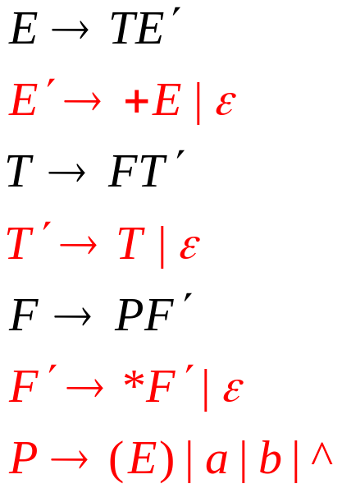
练习：判别文法G[E]是否是LL(1)文法
FIRST(E)={(,a,b,^}
FIRST(E')={+,ε}
FIRST(T)={(,a,b,^}
FIRST(T')={(,a,b,^,ε}
FIRST(F)={(,a,b,^}
FIRST(F')={*,ε}
FIRST(P)={(,a,b,^}
FOLLOW(E)={#,)}
FOLLOW(E')={#,)}
FOLLOW(T)={+,),#}
FOLLOW(T')={+,),#}
FOLLOW(F)={(,a,b,^,+,),#}
FOLLOW(F')={(,a,b,^,+,),#}
FOLLOW(P)={*,(,a,b,^,+,),#}
FIRST(+E)∩FIRST(ε)={+}∩{ε}=Ф
FIRST(+E)∩FOLLOW(E')={+}∩{#,)}=Ф
FIRST(T)∩FIRST(ε)={(,a,b,^}∩{ε}=Ф
FIRST(T)∩FOLLOW(T')={(,a,b,^}∩{+,),#}=Ф
FIRST(*F')∩FIRST(ε)={*}∩{ε}=Ф
FIRST(*F')∩FOLLOW(F')={*}∩{(,a,b,^,+,),#}=Ф
FIRST((E))∩FIRST(a) = Ф； FIRST((E)) ∩FIRST(b)= Ф；FIRST((E)) ∩FIRST(^)= Ф； FIRST(a) ∩FIRST(b)= Ф； FIRST(a) ∩FIRST(^)= Ф； FIRST(b) ∩FIRST(^)= Ф；
所以,该文法是LL(1)文法.

Slide 45
上下文无关文法（CFG）的改造
目的：使之成为LL(1)文法
方法：
一、提取左公因子
二、消除左递归
消除直接左递归
消除间接左递归

Slide 46
一、提取左公因子
－文法G的产生式 A→αβ|αγ
  存在左因子 α
  影响分析:遇到 α 时难以判断用哪一个产生式进行匹配（推导）
－引入新非终结符： A→αA′ A′→β|γ
－一般： A→αβ1|αβ2…… |αβn |γ1…… |γm
－改写成:A→αA′|γ1…… |γm
A′→β1|β2…… |βn
若β1，β2…… βn仍有公共左因子，可再次提取，直到无公共左因子为止。

Slide 47
例:
(1)S→aSb
(2)S→aS
(3)S→ε
提取(1)(2)的左公因子得：
S→aSA
S→ε
A→b|ε

Slide 48
例∶G[S]:(1)S → cAd (2)A → ab|ac
提取左公因子得：
(1)S → cAd (2)A → aB (3) B → b|c
对输入串w=cacd#，分别构造自顶向下最左推导
S
S
c
A
d
c
A
d
a
b
a
B
S
c
c
A
d
a
c

Slide 49
隐式左公因子：
产生式右部以非终结符开始,需要替换后才能提取左公因子
例:
S→aSd|Ac A→aS|b
把A的产生式代入S中： S→aSd|aSc|bc
提取左因子：
S→aSA′|bc A′→d|c
A→aS|b
A的产生式是多余的，需删除。最终：
S→aSA′|bc A′→d|c

Slide 50
例：
(1)S→Ap|Bq
(2)A→aAp|d
(3)B→aBq|e
用(2)(3)右部替换(1)中的A,B
(1’)S→aApp|aBqq|dp|eq
(2’)A→aAp|d
(3’)B→aBq|e
提取左公因子得：
S→aS′|dp|eq
S′→App|Bqq
A→aAp|d
B→aBq|e
继续，无休止。
说明：
有些文法在有限步骤内不能改写成无公共左因子的文法。

Slide 51
二、消除左递归
（1）消除直接左递归：
将左递归规则改为右递归规则

Slide 52

1、简单左递归
A→Aα|β
改写为右递归：
A→βA′
A′→αA′|ε
2、一般左递归
A→Aα1|Aα2|…|Aαm|β1|β2|…|βn
改写为右递归：
A→β1A′|β2A′|…|βnA′
A′→α1A′|α2A′|…|αmA′|ε
例：E→E+T|T （β=T，α=+T）
  T→T*F|F （β=F，α=*F）
  F→(E)|i
E→TE′
E′→+TE’|ε
T→FT′
T′→*FT′|ε
F→(E)|i
A′→βA
A→αA|ε
使用右递归方式，以便构造LL(1)分析表

Slide 53
（2）消除间接左递归
+
要求无环路A ⇒ A和无ε-产生式。
1、把非终结符按某一顺序排序为A1,A2…An 。
2、for(i=1;i<=n;i++)
{
for(j=1;j<=i-l;j++)
{
if(A_{j}→δ₁|δ₂|…|δ_{k} ,A_{i}→A_{j}γ)
把A_{i}→A_{j}γ改写成
A_{i}→δ₁γ|δ₂γ|…|δ_{k}γ;
}
消除关于A_{i}产生式的直接左递归;
}
3、化简由（2）所得到的文法。

Slide 54
例：G[S]:(1)S→Qc|c (2)Q→Rb|b (3)R→Sa|a
非终结符号排序为S₁,Q₂,R₃
i=1,j=1 NULL
i=2,j=1 NULL
i=3,j=1 把(1)右部代入(3)得
  (4) R→ Qca|ca|a
i=3,j=2 把(2)右部代入(4)得
  (5) R→ Rbca|bca|ca|a
消除直接左递归
  R→bcaR′ |caR′ |aR′
  R′→bcaR′|ε
最终文法为：
S →Qc|c Q→Rb|b
R→bcaR′ |caR′ |aR′ R′→bcaR′|ε

Slide 55
例 G[S]:(1)S →Qc|c (2)Q→Rb|b (3)R→Sa|a
非终结符号排序为Q₁,R₂,S₃
i=1,j=1 NULL
i=2,j=1 NULL
i=3,j=1 把(2)右部代入(1)得
(4) S→Rbc|bc|c
i=3,j=2 把(3)右部代入(4)得
(5) S→Sabc|abc|bc|c
消除直接左递归
      S→abcS′ |bcS′|cS′ S′→abcS′|ε
      文法为：
    S→abc S′|bcS′ |cS′ S′→abcS′|ε
    Q→Rb|b R→Sa|a
    Q,R无用,最终文法为：
    S→abcS′|bcS′|cS′ S′→abcS′|ε
注:
(1)非终结符排序不同，得到的文法形式上可能不同，但等价
(2)不能改变文法的开始符号

Slide 56
练习：将G[P]改写为等价的LL(1)文法，并给以证明
G[P′]
P→bTd
T→SF
F→;SF|ε
S→N|C
N→a
C→ID
D→eS|ε
I→ZN
Z→i
G[P]
P→bTd
T→S|T;S
S→N|C
N→a
C→I|IeS
I→ZN
Z→i
改造：
（1）消除左递归
（2）提取左公因子

Slide 57
证明:由于以F,S,D为左部的产生式都有两个，其中
FIRST(；SF) ∩FIRST(ε)={;} ∩ {ε}=Φ
FIRST(；SF) ∩ FOLLOW(F)={;} ∩ {d}=Φ
FIRST(N) ∩ FIRST(C)={a} ∩ {i}=Φ
FIRST(eS) ∩ FIRST (ε)={e} ∩ {ε}=Φ
FIRST(eS) ∩ FOLLOW(D)={e} ∩ {;,d}=Φ
故G[P′]是LL(1)文法
G[P′]
P→bTd
T→SF
F→;SF|ε
S→N|C
N→a
C→ID
D→eS|ε
I→ZN
Z→i
FIRST(P)={b}
FIRST(T)={a,i}
FIRST(F)={;,ε}
FIRST(S)={a,i}
FIRST(N)={a}
FIRST(C)={i}
FIRST(D)={e, ε}
FIRST(I)={i}
FIRST(Z)={i}
FOLLOW(P)={#}
FOLLOW(T)={d}
FOLLOW(F)={d}
FOLLOW(S)={;,d}
FOLLOW(N)={;,d,e}
FOLLOW(C)={;,d}
FOLLOW(D)={;,d}
FOLLOW(I)={;,d,e}
FOLLOW(Z)={a}

Slide 58
递归下降分析
文法G[E]:
E→TE′ E′→+TE′|ε T→FT′ T′→*FT′|ε F→(E)|i
验证句子是(i+i)*i#是否合法
如何用程序模拟上述过程？
E ⇒ TE′
⇒ FT′E′
⇒(E)T′E′
⇒(TE′)TE′
⇒(FT′E′)TE′
⇒ (iT′E′)T′E′
⇒ (iE′)T′E′
⇒(i+TE′)T′E′
⇒(i+FT′E′) T′E′
⇒(i+iT′E′)T′E′
⇒(i+iE′)T′E′
⇒(i+i)T′E′
⇒(i+i)*FT′E′
⇒(i+i)*iT′E′
⇒(i+i)*iE′
⇒(i+i)*i
FOLLOW(E')={#,)}
FOLLOW(T')= {+,),#}
FIRST(TE′)={(,i}
FIRST(+TE′)={+}
FIRST(ε)={ε}
FIRST(FT′)={(,i}
FIRST(*FT′) ={*}
FIRST(（E）)={(}
FIRST(i)={i}

Slide 59
递归下降分析
－前提
  LL(1)文法（如果不满足，需要改造或其他特殊处理）
－实现思想：
  语法分析程序由一组函数组成。每个函数对应于一个非终结符。
  每个函数的功能：选择正确的右部扫描相应的单词。在右部中有非终结符号时，调用该终结符号对应的函数来完成。
  产生式类型不同，函数编写流程不同。
文法改造会影响可读性

Slide 60
产生式类型(1)
－对于每个非终结符号U → u₁|u₂|…|u_{n}处理架构如下：
U( )
  { //ch为当前符号
  if(ch∈FIRST(u1)) 处理u1的程序部分;
  else if(ch∈FIRST(u2)) 处理u2的程序部分;
  …
  else if(ε ∈FIRST(U)&&ch∈FOLLOW(U))return;
  else
  error();
}
－约定：进入该函数时，对于U的第一个符号已被读到当前符号；匹配一个符号后，将下 一个符号读到当前符号。

Slide 61
产生式类型(2)
－对于每个右部u1→x₁x₂…x_{n}的处理架构如下：
  处理x₁的程序；
  处理x₂的程序；
  … … …
  处理x_{n}的程序；
－如果右部为空，则不处理，直接return。
－对于右部中的每个符号xi
－如果xi为终结符号：
  if(xi == 当前符号)
  {
  getnextsymbol()；
  }
  else 出错处理
－如果x_{i}为非终结符号，直接调用相应的过程x_{i}()
Getnextsymbol（）读一个符号

Slide 62
递归下降分析实例
－文法
  E → E+T|T T → T*F|F F → (E)|i
－消除左递归得到
E → TE′ E′ → +TE′|ε T → FT′
T′ → *FT′|ε F → (E)|i

Slide 63
－对改写后文法的每个非终结符号编写一个函数。
对于产生式 E→TE′
  －用E1表示E′
E( )
  {
  T( );
  E1( );
  }

Slide 64
对于产生式 E′→+TE′|ε
  -用E1表示E′
－E1( )
  {
  if(ch==‘+’)
  {
  ch = getnextsymbol( );
  T( );
  E1( )；
  }
  else if(ch∈FOLLOW(E′))return;
  else error( );
  }

Slide 65
对于产生式 T→FT′
-用T1表示T′
T( )
{
  F( );
  T1( );
  }

Slide 66
对于产生式T′→*FT′|ε
-用T1表示T′
T1( )
{
  if(ch==‘*’)
  {ch = getnextsymbol( );
  F( ); T1( )；
  }
  else if(ch∈FOLLOW(T′))return;
  else
  error( );
  }

Slide 67
对于产生式F→(E)|i
F( )
{
  if(ch==‘i’) ch = getnextsymbol();
  else if(ch==‘(’）
  {
  ch = getnextsymbol();
  E( );
  if(ch ==‘)’)ch = getnextsymbol();
  else error( );
  }
  else
  error( );
  }

Slide 68
递归分析程序的主程序
－假设开始符号对应的过程为S( )，则主程序为
  {
  /*首先读入一个符号，以满足约定*/
  ch = getnextsymbol( );
  S( );
  }

Slide 69
递归分析程序的运行
调用
E→TE′ E′→+TE′|ε
T→FT′ T′→*FT′|ε
F→(E)|i
E
返回
输入：i * i + i #
T
E′
FOLLOW(E′)={#,)}
FOLLOW(T′)= {+,),#}
F
T′
+
T
E′
FIRST(TE′)={(,i}
FIRST(+TE′)={+}
FIRST(ε)={ε}
FIRST(FT′)={(,i}
FIRST(*FT′) ={*}
FIRST(（E）)={(}
FIRST(i)={i}
i
*
F
T′
ε
F
T′
i
ε
进入
i
ε

Slide 70
递归下降分析程序适合手工编写分析程序
－优点：
  实现思想简单明了。程序结构和语法规则有直接的对应关系。
  每个函数表示一个非终结符号的处理，添加语义加工工作比较方便。
  需要编写程序的语言支持递归调用。
－缺点：
  递归算法的实现效率低
  处理能力相对有限
  通用性差，难以自动生成

Slide 71
递归下降分析程序总结
1)编写文法，消除二义性；
2)消除左递归、提取左因子；
3)求FIRST集、FOLLOW集；
4)检查是不是 LL(1) 文法, 若不是 LL(1),说明文法的复杂性超过自顶向下方法的分析能力;
5)直接根据产生式设计相应的程序。

Slide 72
TEST语言的递归下降分析实现
TEST语言的语法规则如下：
1)<program>→{<declaration_list><statement_list>}
2)<declaration_list>→<declaration_list><declaration_stat> | ε
3)<declaration_stat>→int ID;
4)<statement_list>→<statement_list><statement>| ε
5)<statement>→<if_stat>|<while_stat>|<for_stat>|<read_stat>
|<write_stat>|<compound_stat> |<expression_stat>
6)<if_stat>→if (< expression >) <statement > [else < statement >]
7)<while_stat>→ while (< expression >) < statement >·
8)<for_stat>→for(<expression>;<expression>;<expression>)<statement>

Slide 73
9)<write_stat>→write <expression>;
10)<read_stat>→read ID;
11)<compound_stat>→{<statement_list>}
12)<expression_stat>→< expression >;|;
13)< expression >→ ID=<bool_expr>|<bool_expr>
14)<bool_expr>→<additive_expr>
|< additive_expr >(>|<|>=|<=|==|!=)< additive_expr >
15)< additive_expr>→< additive_expr> +<term>|< additive_expr>-<term>|< term >
16)< term >→<term>*<factor>|<term>/<factor> |< factor >
17)< factor >→(< expression >)|ID|NUM

Slide 74
分析:
(1)、文法中规则(2)、(4)有左递归
改写规则（2）<declaration_list>→<declaration_list><declaration_stat> | ε
改写为：
(2)<declaration_list>→<declaration_stat><declaration_list> | ε
规则(4) <statement_list>→<statement_list><statement>| ε
类似处理。

Slide 75
(2) 规则13存在FIRST(ID=<bool_expr>) ∩FIRST(<bool_expr>) ={ID} ≠Φ
原因：存在隐式左公因子。
解决:(1)规则依次带入后提取左公因子
(2)程序设计时通过超前读一个符号来解决,如果识别出标识符的符号ID后，再读一个符号，如果这个符号是“=”，说明选择的是赋值表达式；如果不是“=”，则说明选择的是布尔表达式。
规则6也存在左公因子，如何处理？
规则14可消除左公因子，15,16改右递归。
(3)除特殊处理外的文法规则满足LL(1)文法

Slide 76
LL(1)分析方法
- 前提
  LL(1)文法
1、基本思想
根据文法G，构造一张分析表M，表中元素M[A，a]存放：
  被选择的产生式（正确分析情况）:分析表项M[A,a]= A→α 表示：面对非终结符号A和输入符号a应选择产生式A→α进行分析。
  出错处理程序入口（分析出现错误）,简单起见，一般用空表示。
整个分析是在分析表M的驱动下完成，是一个非递归预测过程。

Slide 77
分析表：二维矩阵M
A →αi
A ∈Vn 、αi∈V* 、a ∈ VT OR #
error
E→TE'
E'→+TE'|ε
T→FT'
T'→*FT'|ε
F→(E)|i
M[A,a]=
i
+
*
(
)
#
E
E
→
TE'
E
→
TE'
E'
E'
→
+TE'
E'
→
ε
E'
→
ε
T
T
→
FT'
T
→
FT'
T'
T'
→
ε
T'
→
*FT'
T'
→
ε
T'
→
ε
F
F
→
i
F
→
(E)

Slide 78
2、LL(1)分析程序的模型
(1)控制程序 (2) 分析栈 (3) 分析表
输入缓冲区存放被分析的符号串,符号串后跟符号#表示结束。
用来存放一系列文法符号。分析开始时，先将#入栈，然后再将文法的开始符号入栈
输入缓冲区：
a₁ | a₂ | … | … | … | … | a_{n} | #
分析过程中使用的产生式序列
分析栈
X
Z
S
#
总控程序
输出流
总控程序依据分析表和分析栈联合控制输入字符串的识别和分析，在任何时候都是依据当前分析栈的栈顶符号和当前输入单词来执行控制功能。
对不同文法，控制程序相同
分析表
分析表是一个二维数组M[A,a],其中A是非终结符号,a是终结符号或#。M[A,a]指出了分析器应采取的动作。不同语言使用内容不同的分析表

Slide 79
LL(1)分析过程
1) 分析开始时，先将符号#及文法开始符号S依次置于分析栈的底部，并把各指示器调整至起始位置，如图所示。然后，反复执行第二步的操作。
输入符号串：
a₁ | a₂ | … | … | … | … | a_{n} | #
分析栈：
S
#
分析开始时状况
2) 假设分析的某一步，分析栈及余留的符号串如图，则根据栈顶的符号X_{m}，采取下列动作：
a_{i} | a_{i+1} | … | … | … | … | a_{n} | #
#X₁X₂…X_{m-1}X_{m}
分析进行中的状况

Slide 80
(1)若X_{m}∈V_{n}，则查分析表的X_{m}行a_{i}列，若M[X_{m},a_{i}]为X_{m}→UVW,则将X_{m}出栈，并将产生式右部反序入栈，若为空则出错。
a_{i} | a_{i+1} | … | … | … | … | a_{n} | #
#X₁X₂…X_{m-1}WVU
UVW反序入栈
(2)若X_{m}=a_{i}≠#，则输入指针指向下一个符号，栈顶符号X_{m}出栈。
(3)若X_{m}=a_{i}=#，表示输入串完全匹配，分析成功。

Slide 81
初始格局:
(#S,输入串#)
‘#’‘S’进栈，当前输入符，送a
分析栈栈顶符号出栈，送入X
读入下一个符号，送a
若产生式为X→ X1X2…Xn
按逆序即Xn…X2X1入栈
是
X=a
是
X∈V_{T}
否
否
X=’#’
否
是
X∈V_{N}
M[X,a]是
产生式吗
是
否
X=a
出错
否
是
终止格局:(#,#)
结束
出错

Slide 82
总控程序算法描述
push(#); push(S); //把#和开始符号S依次压进栈
a=getsym( ) ; //读入第一个符号给a
flag=1;
while (flag) {
X=pop( ) ;//从栈中弹出X
if(X ∈V_{T} )
if(X ==a) a=getsym( ) ; //读入下一个符号给a
else error();
else if(X ==‘#’)
if(X ==a) flag=0 ;//分析成功
else error();
else if(M[X,a]==X → X₁X₂…X_{n})// X ∈V_{n}查分析表
{X=pop( ) ; push(X_{n}…X₂X₁);//若X₁X₂…X_{n}= ε，则不进栈}
else error();
}//end of while

Slide 83
E→TE'
E'→+TE'|ε
T→FT'
T'→*FT'|ε
F→(E)|i
i
+
*
(
)
#
E
E
→
TE'
E
→
TE'
E'
E'
→
+TE'
E'
→
ε
E'
→
ε
T
T
→
FT'
T
→
FT'
T'
T'
→
ε
T'
→
*FT'
T'
→
ε
T'
→
ε
F
F
→
i
F
→
(E)
输入串为:
i*i+i#
步骤 符号栈 读入符号 剩余符号串 使用产生式
1. ＃E i *i+i# E→TE'
2. ＃E' T i *i+i# T→FT'
3. ＃E' T'F i *i+i# F→i
4. ＃E' T'i i *i+i#
5. ＃E' T' * i+i# T'→*FT'
6. ＃E' T'F * * i+i#
7. ＃E' T'F i +i# F→i

Slide 84
步骤 符号栈 读入符号 剩余符号串 使用产生式
7. ＃E'T'F i +i# F→i
i
+
*
(
)
#
E
E
→
TE'
E
→
TE'
8. ＃ E' T'i i +i#
E'
E'
→
+TE'
E'
→
ε
E'
→
ε
9. ＃E' T' + i# T' →ε
T
T
→
FT'
T
→
FT'
T'
10. ＃E' + i# E'→+TE'
T'
→
ε
T'
→
*FT'
T'
→
ε
T'
→
ε
F
F
→
i
F
→
(E)
11. ＃E' T+ + i#
12. ＃E' T i # T→ FT'
13. ＃E' T' F i # F→i
14. ＃E' T' i i #
i
+
*
(
)
#
E
E
→
TE'
E
→
TE'
15. ＃E' T' # T' →ε
E'
E'
→
+TE'
E'
→
ε
E'
→
ε
16. ＃E' # E' →ε
T
T
→
FT'
T
→
FT'
17. ＃ # accept
T'
T'
→
ε
T'
→
*FT'
T'
→
ε
T'
→
ε
F
F
→
i
F
→
(E)

Slide 85
推导过程：
E
⇒TE′
⇒FT′E′
⇒iT′E′
⇒i*FT′E′
⇒ i*iT′E′
⇒ i*iE′
⇒ i*i+TE′
⇒ i*i+FT′E′
⇒ i*i+iT′E′
⇒ i*i+iE′
⇒i*i+i
最左推导
E
T
E′
F
T′
+
T
E′
i
*
F
T′
ε
F
T′
i
ε
i
ε

Slide 86
构造LL(1)分析表
基本思想：
当文法中某一非终结符出现在栈顶时，根据当前的输入符号,分析表应指示要用该非终结符里的哪一条产生式规则(即进行下一步最左推导)
构造方法：
对文法的每个产生式A →α执行第1步和第2步
1、对每个终结符a ∈FIRST（α），A →α ⇒ M[A,a]
表示：A在栈顶，输入符号是a，应选择α去匹配
2、若ε ∈FIRST（α）,而且b ∈FOLLOW(A)，则A→α ⇒ M[A,b]
表示：A已经匹配输入串成功，其后继符号终结符b由A后面的语法成分去匹配。
3、把所有无定义的M[A,a]都标上error或空

Slide 87
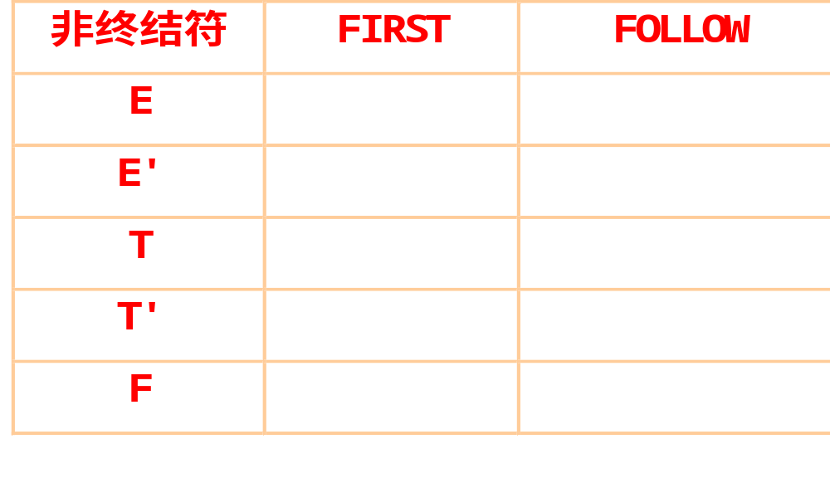
E→TE' E'→+TE'|ε
T→FT' T'→*FT'|ε
F→(E)|i
例：
{（，i }
{ )，#}
FIRST(TE′)=FIRST(T)={(,i}
FIRST(+TE′)={+}
FIRST(ε)={ε}
FIRST(FT′)= FIRST(F)={(,i}
FIRST(*FT′) ={*}
FIRST(（E）)={(}
FIRST(i)={i}
{+，ε}
{ )，#}
{（，i }
{+,),#}
{*，ε}
{+,),#}
{（，i}
{*,+,),#}
i
+
*
(
)
#
E
E→TE′
E→TE′
E′
E′→+TE′
E′→ε
E′→ε
T
T→FT′
T→FT′
T′
T′→ε
T′→*FT′
T′→ε
T′→ε
F
F→i
F→(E)

Slide 88
练习：G[S]:(1)S→Ap|Bq (2)A→aAp|d (3)B→aBq|e
构造文法G的LL(1)分析表
FIRST(Ap) = {a,d}
FIRST(Bq) = {a,e}
FIRST(aAp) = {a}
FIRST(d) = {d}
FIEST(aBq) = {a}
FIRST(e) = {e}
a
d
e
p
q
#
S→Ap
S
S→Bq
S→Ap
S→Bq
A
A→aAp
A→d
B
B→aBq
B→e

Slide 89
注:
用上述算法可以构造出任意给定文法的分析表,但不是所有文法都能构造出上述形式的分析表，即M[A,a]=一条规则或Error.
LL(1)分析表不含多重定义
LL(1)文法
二义性文法不是LL(1)文法

Slide 90
LL(1)分析法的优缺点
优点
效率高于递归下降分析法
缺点
对文法的限制较多要求文法必须为LL(1)文法

Slide 91
LL(1)分析法总结
1) 编写文法G ，消除二义性；
2) 消除左递归、提取左因子；
3) 求FIRST集、FOLLOW集；
4）检查是不是 LL(1) 文法，若不是 LL(1),说明文法的复杂性超过自顶向下方法的分析能力
5）按照 LL(1) 文法构造预测分析表
6）实现预测分析器,判断输入串是否为G的句子。

Slide 92
自顶向下分析的问题:
－对于某些语言现象，难以用 LL(1) 文法来描述
－消除左递归和提取左因子影响文法的可读性，造成语义处理的困难

Slide 93
词法分析和语法分析都是对字符串进行识别的，两者有何区别？
1、在词法分析和语法分析都是对字符串进行识别，但语法分析程序的输入字符串是单词序列，词法分析程序的输入字符串是一个程序，词法分析的终结符表示组成单词的字符，语法分析的终结符表示组成程序的一个单词。
2、识别方法不同，词法分析程序采用DFA，语法分析程序采用下推自动机。

Slide 94
本章知识框架
自顶向下分析要点（是否能通过最左推导得到给定符号串）
推导过程无回溯（每一推导步是否能唯一选择产生式）
要求文法是LL(1) 文法（3个条件，涉及FIRST集FOLLOW集）
改造文法以满足LL(1)文法条件（提取左公因子、消除左递归）
递归下降分析（对每个非终结符编写程序）
LL(1)分析（分析流程，分析表构造）

Slide 95
本章小结
1、掌握FIRST集和FOLLOW集的计算方法；
2、掌握对文法改造方法(提取左公因子和左递归改右递归)；
3、会判别文法是否是LL(1)文法(3个条件)；
4、会编写递归下降分析程序；
5、会构造LL(1)分析表；
6、理解LL(1)分析流程。

